Slide 1
Ovids Metamorfoser
En verdenshistorie fortalt i myter

Slide 2
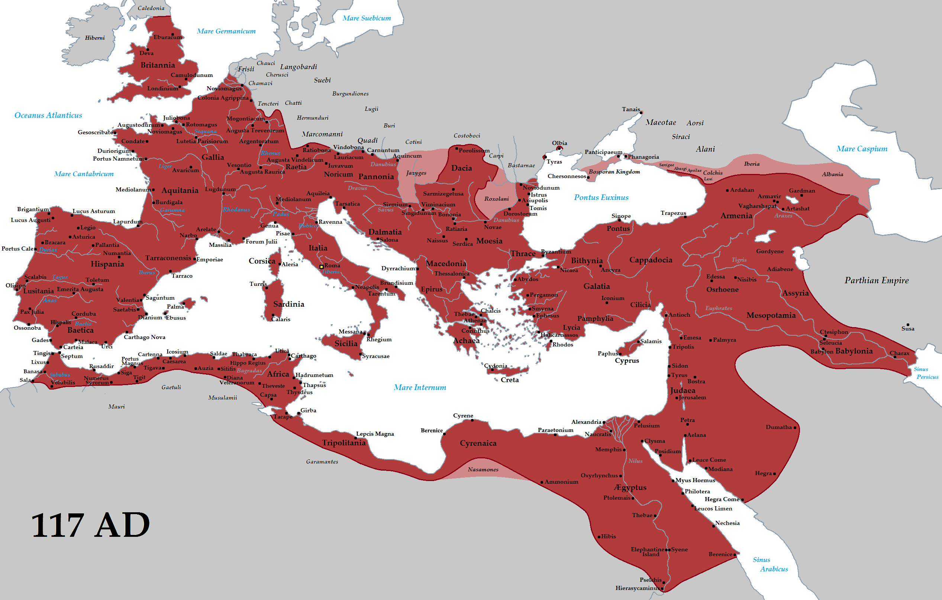

Slide 3
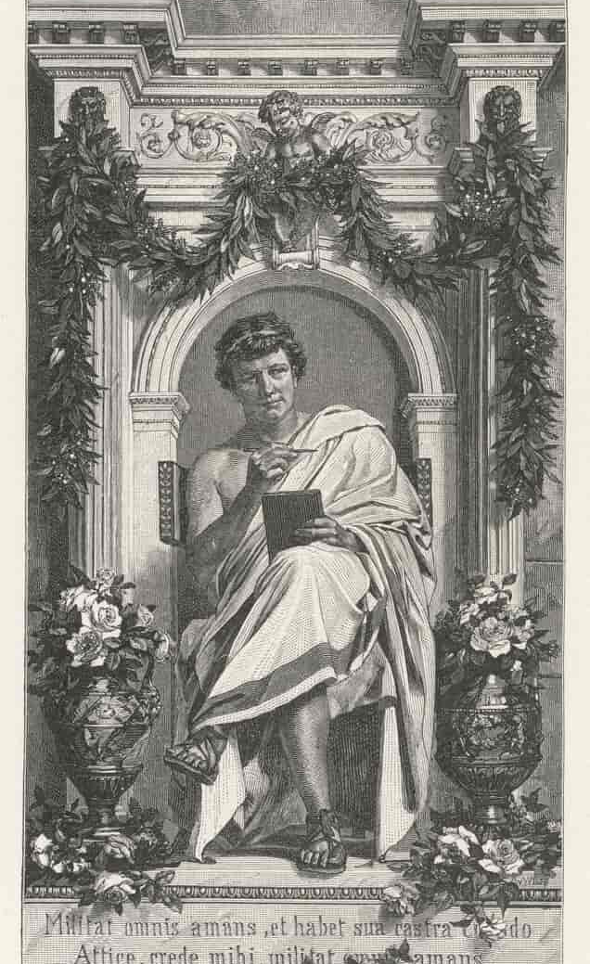
Publius Ovidius Naso
(43 f.Kr. – 18 e.Kr.)
Romersk digter
Født i en velstående romersk ridderfamilie (den næsthøjeste klasse i det romerske samfund).
Opgav en karriere som embedsmand til fordel for en som digter – han skrev mest om kærlighed.
Hans mest kendte digte er Eskapaderne (kærlighedsdigte), Elskovskunsten (en scorebog) og Metamorfoserne (et epos om forvandlinger)
Blev i 8 e.Kr. forvist af Kejser Augustus til Tomi ved Sorthavet, hvor han døde. Årsagen til forvisningen er usikker, men det var sandsynligvis pga. Elskovskunstens kontroversielle indhold.

Slide 4
Metamorfoserne (da. Forvandlingerne)
Udgivet o. 8 e.Kr.
Er et epos (heltedigt) ligesom Odysséen og Iliaden, men skrevet på latin og ikke græsk.
Består af 15 sange og i alt 11.995 verslinjer.
Digtet er en slags verdenshistorie fra verdens skabelse i 1. sang til Ovids egen samtid i 15. sang.
Digtet er atypisk, fordi det ikke er bygget op som hos Homér med ét samlet narrativ, men i stedet består af en masse små fortællinger, der afløser hinanden. Alle fortællinger er hentet fra græsk-romersk mytologi.
Det eneste gennemgående træk ved alle fortællingerne er, at de alle indeholder en forvandling (heraf titlen).

Slide 5
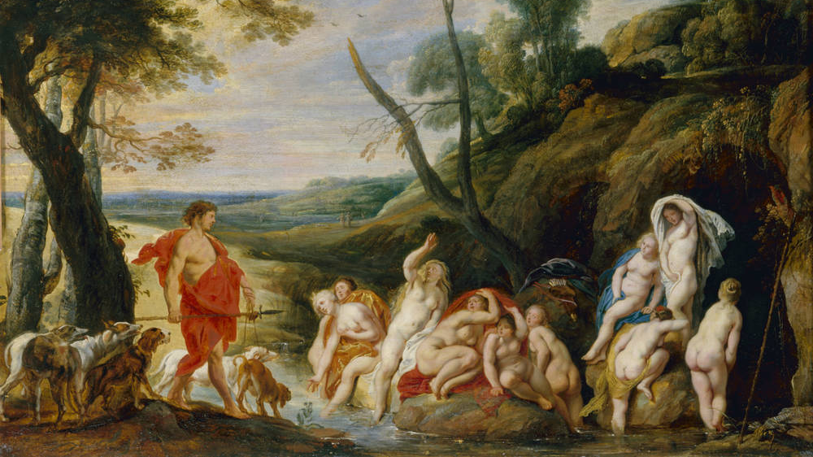
Actaeon og Diana
Ov.Met.3.131-252

Slide 6
Fortællingens lag
1. – Det fortællende lag
2. – Det mytiske lag
3. – Det psykologiske lag
4. – Det episke lag

Slide 7
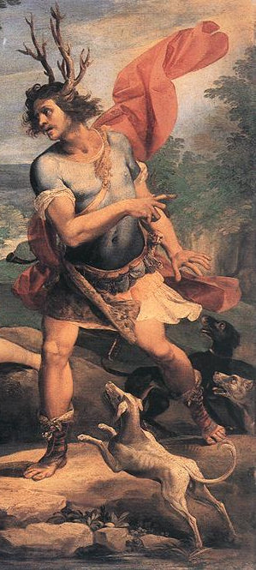
1. - Det fortællende lag
Opgave (20 min.):
Læs teksten igennem og skriv et kort resumé (3-5 linjer) af handlingen.
Er Actaeons forvandling en belønning eller en straf, og for hvad?
2. – Det mytiske lag

Slide 8
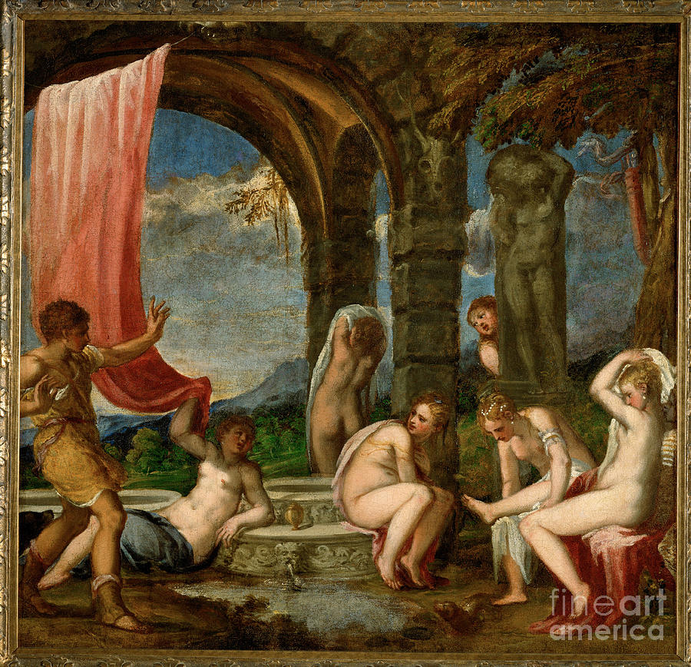
3. – Det psykologiske lag
Diskutér følgende i grupperne:
Hvilke indblik i karakterernes følelser og tanker får vi i løbet af fortællingen?
Hvordan vil I på baggrund af opgave 1. karakterisere hhv. Actaeon og Diana (Artemis)?
Er Actaeon og Diana ofre for deres egne følelser? Hvilke?

Slide 9
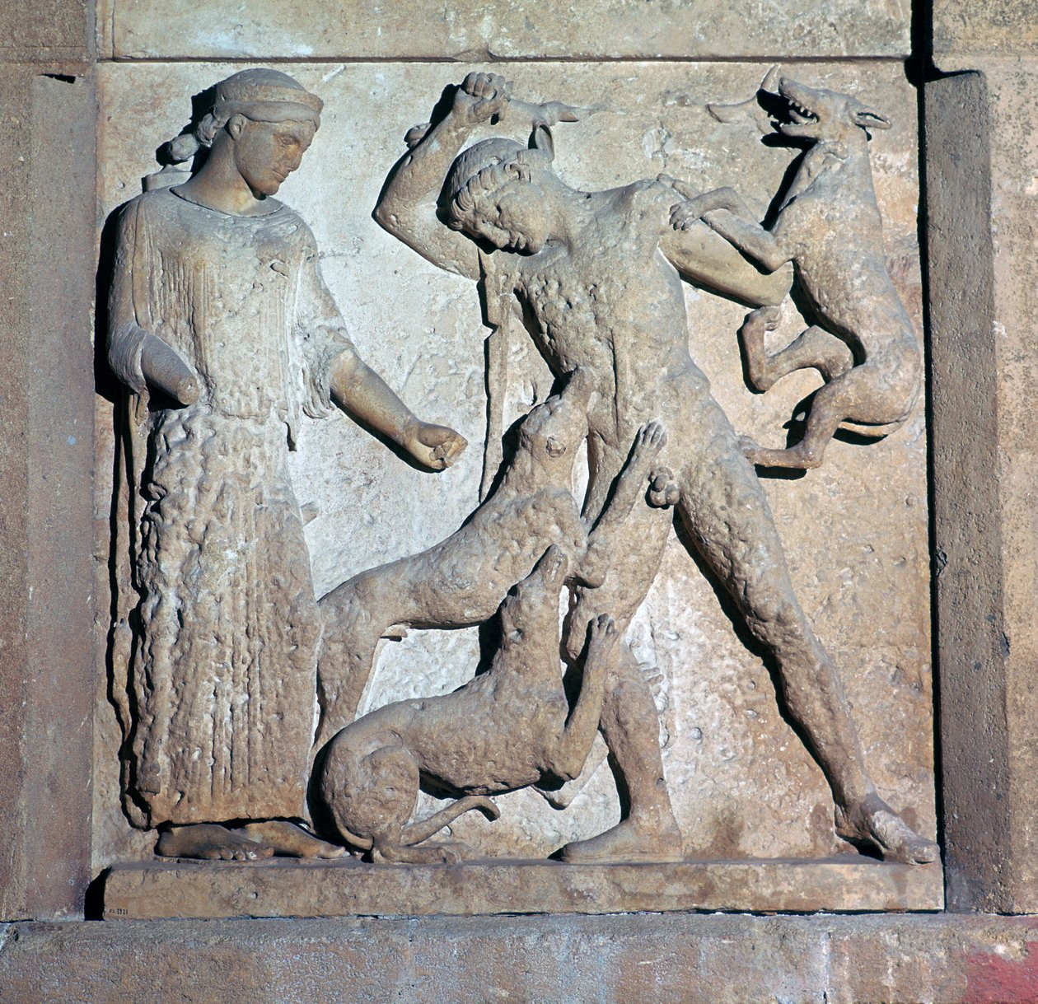
4. – Det episke lag
Diskutér følgende i grupperne:
Hvilke epos-genretræk kan I se i teksten (kig i jeres noter fra Homer-forløbet)?

